Slide 1
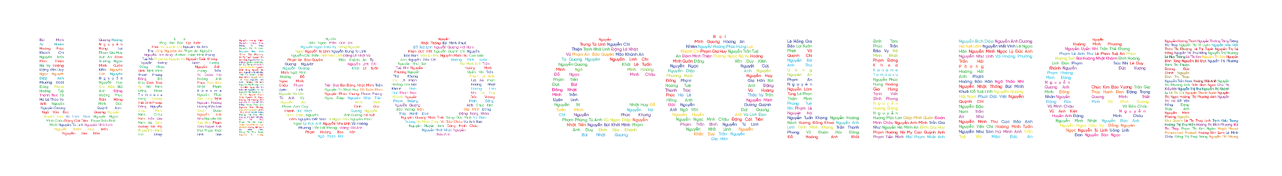
BÀI 4. LÀM VIỆC VỚI MÁY TÍNH (TIẾT 2)
Tin học • Lớp 3 • Tiết 10 (PPCT) • KNTT
Chào mừng các em học sinh lớp 3A1!
Hôm nay cô trò mình cùng khám phá những điều kỳ thú.
Sẵn sàng ngồi ngay ngắn và bước vào bài học nào!

Slide 2
1. KHỞI ĐỘNG
Màn hình nền Desktop có những gì? 🖥️
CÂU HỎI ĐỐ VUI
GỢI Ý TỪ THẦY CÔ
Sau khi bật nút nguồn, màn hình đầu tiên xuất hiện gọi là gì?
Các hình ảnh nhỏ xinh xắn trên màn hình có tên là gì?
Thanh ngang ở đáy màn hình có chứa nút Start gọi là gì?
Màn hình nền (Desktop) giống như mặt bàn làm việc của em.
Các hình vẽ nhỏ là Biểu tượng (Icon) của các phần mềm.
Thanh ngang ở dưới cùng là Thanh công việc (Taskbar).

Slide 3
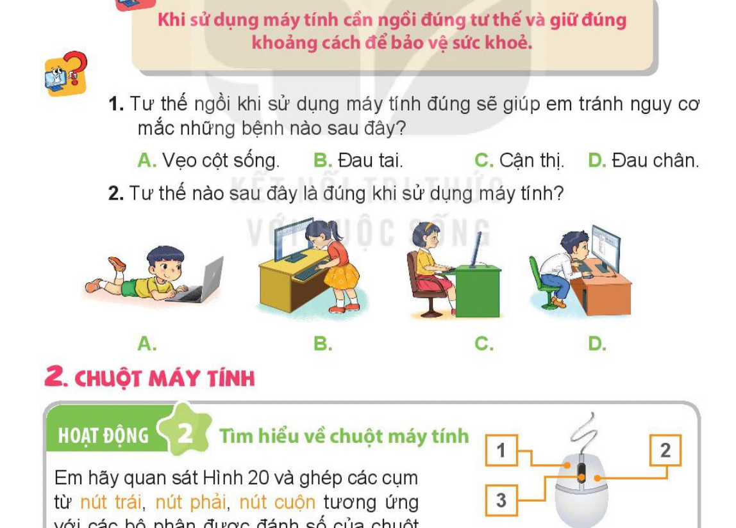
2. KHÁM PHÁ
Khám phá màn hình nền Desktop và Biểu tượng
CÁC THÀNH PHẦN CHÍNH
1. Màn hình nền (Desktop):
● Toàn bộ khu vực làm việc chính.
2. Biểu tượng (Icon):
● Đại diện cho phần mềm hoặc tệp tin.
● Nháy đúp chuột để khởi động phần mềm.
3. Nút Start và Taskbar:
● Nút Start ở góc trái dưới cùng.
● Taskbar hiển thị các chương trình đang mở.

Slide 4
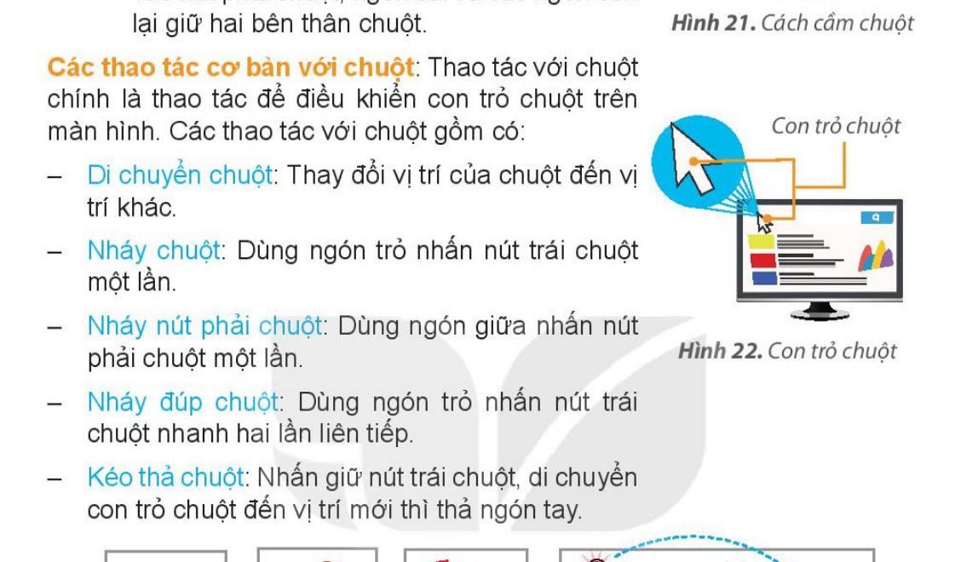
2. KHÁM PHÁ
Các nút điều khiển cửa sổ phần mềm
3 NÚT LỆNH QUAN TRỌNG
Ở góc trên bên phải mỗi cửa sổ phần mềm:
➖ Nút Thu nhỏ (Minimize):
● Thu cửa sổ tạm thời xuống thanh Taskbar.
🗖 Nút Phóng to / Thu lại (Maximize/Restore):
● Phóng to cửa sổ tràn màn hình hoặc thu lại.
❌ Nút Đóng (Close):
● Nháy vào dấu X đỏ để đóng hẳn phần mềm.

Slide 5
2. KHÁM PHÁ
Quy trình tắt máy tính an toàn (Shut down)
BƯỚC 1
BƯỚC 2
BƯỚC 3
BƯỚC 4
Đóng các phần mềm
Nháy nút Start
Chọn nút Power
Chọn lệnh Shut down
Lưu lại tất cả bài tập đang làm.
Nháy nút X đỏ để đóng hết các cửa sổ.
Di chuột xuống góc trái dưới cùng màn hình.
Nháy nút chuột trái vào biểu tượng Start.
Tìm biểu tượng nút nguồn Power.
Nháy chuột trái vào nút Power.
Nháy chọn dòng chữ 'Shut down'.
Chờ đèn tín hiệu và màn hình tắt hẳn.

Slide 6
3. LUYỆN TẬP
Thực hành trên máy tính của em 💻
NHIỆM VỤ 1
NHIỆM VỤ 2
Nhiệm vụ 1: Điều khiển cửa sổ
Nhiệm vụ 2: Tắt máy chuẩn xác
Khởi động phần mềm Paint từ Desktop.
Thử nháy nút Thu nhỏ (-) rồi mở lại từ Taskbar.
Thử nháy nút Phóng to rồi đóng bằng nút X đỏ.
Đóng tất cả các ứng dụng.
Thực hiện trình tự: Start -> Power -> Shut down.
Quan sát màn hình tắt hẳn trước khi rời vị trí.

Slide 7
4. TRÒ CHƠI
Thử thách trắc nghiệm nhanh 🎯
CÂU HỎI: Vì sao chúng ta KHÔNG ĐƯỢC tắt máy tính bằng cách rút phích cắm đột ngột?
A
A. Vì sẽ làm máy tính chạy nhanh hơn
B
B. Vì có thể gây hỏng phần cứng và mất hết dữ liệu chưa lưu
C
C. Vì phích cắm sẽ phát ra tiếng nhạc
D
D. Vì máy tính sẽ tự động xóa sạch ổ đĩa

Slide 8
TỔNG KẾT
Chốt kiến thức bài học 📝
EM HÃY GHI NHỚ!
● Màn hình nền (Desktop) chứa các biểu tượng phần mềm (Icon).
● Nháy đúp chuột vào biểu tượng để khởi động phần mềm.
● Nháy vào nút lệnh Close (dấu X đỏ) để đóng cửa sổ phần mềm.
● Luôn tắt máy tính an toàn bằng lệnh Shut down trong bảng chọn Start.

Slide 9
BÀI HỌC KẾT THÚC!
Chúc các em học sinh UNIGO luôn chăm ngoan, học giỏi! 🌟
DẶN DÒ VỀ NHÀ:
- Đọc lại phần Ghi nhớ trang 22 trong SGK Tin học 3.
- Quan sát và hướng dẫn người thân tắt máy tính đúng cách khi ở nhà.

